Slide 1



Zajednica prakse za internu reviziju (ZPIR)
Rezultati srednjoročnog pregleda strategije i ostala pitanja
Edit Nemeth, presedavajuća ZPIR
Mešoviti sastanak Izvršnih odbora Zajednica praksi, Beč, juli 2015. godine

Slide 2
























ZAJEDNICA PRAKSE ZA INTERNU REVIZIJU 23 zemlje članice

Slide 3
Naša misija
ZPIR nudi podršku svojim zemljama članicama u procesu uspostavljanja modernog i delotvornog sistema interne revizije koji odgovara međunarodnim i EU standardima i primerima dobrih praksi, te koji je ključan za dobro upravljanje i odgovornost u javnom sektoru
Interni procesi
Održavanje i razvijanje
mreže dobrovoljaca sastavljene od
profesionalnih internih revizora putem
učenja „uz pomoć kolega“,
upravljanja znanjem uz veliki
broj aktivnosti
Finansijski aspekt
Postizanje nivoa
donatorske pomoći i
najbolje vrednosti
za uloženi novac
PEMPAL mreže uz
pomoć Sekretarijata
Korisnik
Da služi našim
vladama
Učenje i razvoj
Razvijanje volonterizma, rukovodeće uloge Izvršnog odbora, samoodrživosti
Radnih grupa ZPIR, koordinacije sa Upravnim odborom i ostalim Zajednicama prakse

Slide 4
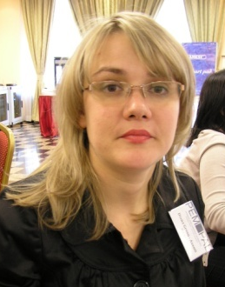
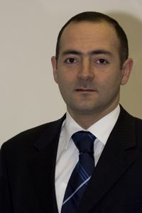
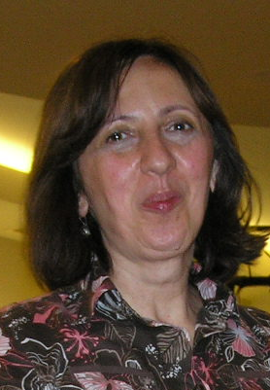
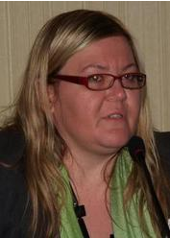

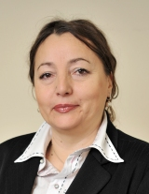
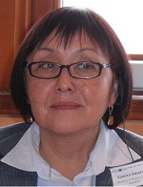
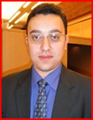
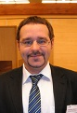
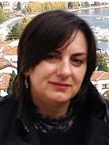

Snažnan rukovodeći tim -
Izvršni odbor ZPIR
Diana
Grosu–Axenti
Član Resursnog tima
Arman Vatyan
SB, rukovodilac
Ljerka
Crnković
Potpredsednica
za pitanja sadržaja
Hrvatska
Cristina
Scutelnic
Potpresednica
za operativna pitanja
Moldavija
Edit Nemeth
Mađarska
Presedavajuća
Zamira
Omorova
Kirgistan
Svilena
Simeonova
Bugarska
Maksym
Tymokhin
Ukrajina
Stanislav
Bychkov
Rusija
Amela Muftić
Bosna i Hercegovina
Nini Eliashvili
Gruzija

Slide 5

DOBRA ORGANIZOVANOST ... VODI KA USPEHU
Podela zadataka dobro strukturiranim timovima
Otvorena diskusija i zajedničko donošenje odluka u Izvršnom odboru
Dobro rukovodstvo u radnim grupama i saradnja sa stručnjacima
Grupe (podrške) za fasilitaciju rada Zajednice

Slide 6
KAKO DOLAZIMO DO DODATE VREDNOSTI ZA ZPIR?
Na svakom događaju ZPIR, grupa podrške Detektivi vrednosti prikuplja priče koje prikazuju vrednost aktivnosti ZPIR različitim zainteresovanim stranama.
Neke od vrednosti koje nudi mreža PEMPAL-a su:
  Proizvodi jedinstvene metodologije ZPIR koji se koriste kao osnova za razvijanje sopstvenih metodologija zemalja članoca ili za unapređivanje već postojećih;
  Zemlje razumeju da se suočavaju sa sličnim izazovima i pronalaze rešenja tokom održavanja događaja ZPIR;
  Proizvodi ZPIR, kao što su studije slučaja, se koriste za dizajniranje programa obuka zemalja članica;
  ZPIR pruža priliku da se uči iz iskustava drugih zemalja, kao i da se ista prilagode sopstvenim potrebama;
  Mešavina praktičara i vodećih stručnjaka iz oblasti predstavlja sjajnu mogućnost za učenje, kao i za pristup informacijama i znanjima proisteklim iz primera najboljih praksi.

Slide 7
RUKOVODEĆE ULOGE TOKOM DOGAĐAJA ZPIR
Spoljni izvestioci: pripremaju saopštenje ili odluku
Kritički prijatelji: identifikuju i saopštavaju slabe tačke
Detektivi vrednosti: istražuju stvorene vrednosti
Aktivisti programa rada: identifikuju nove teme
Društveni reporteri: prikupljaju sećanja sa društvenih događaja

Slide 8

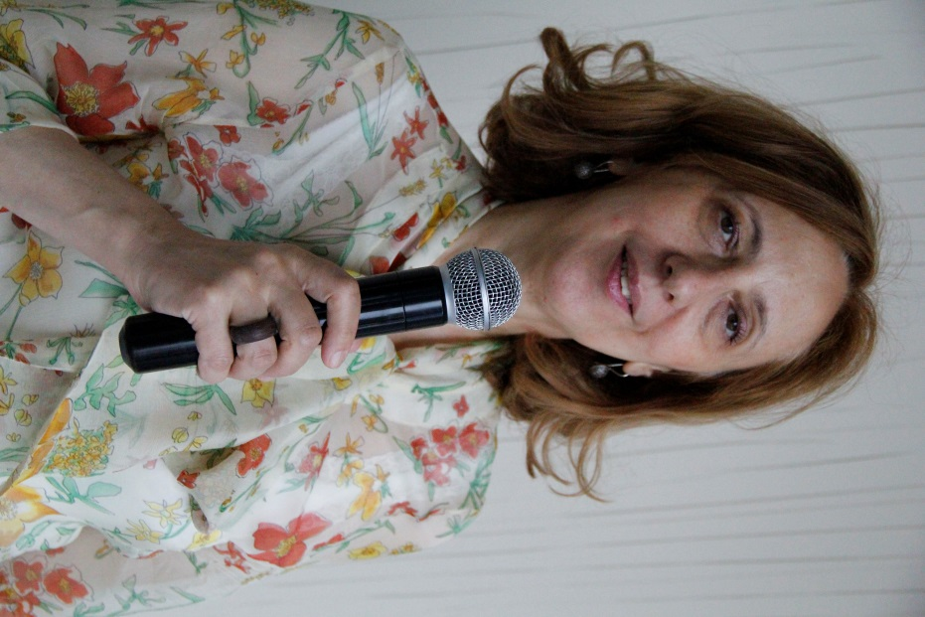
Hrvatska
Rad u Pempal-u nam omogućava da se susretnemo sa našim kolegama iz različitih zemalja – najvažnija vrednost za mene je mogućnost da se razmene informacije, da se upozna sa poslednjim oblicima razvoja
Nekada su neformalni kontakti sa našim kolegama čak i važniji – možemo ih kontaktirati tokom održavanja Pempal sastanaka
Ljerka Crnković

Slide 9

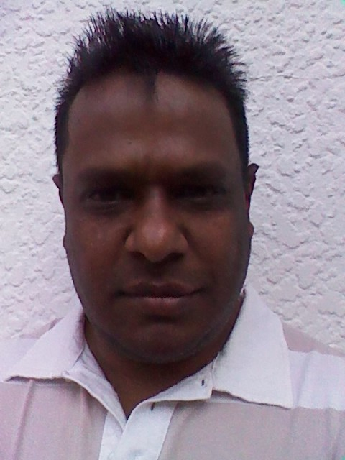
Dragi PEMPAL prijatelji, vi ste takve zvezde!
Čestitke na organizovanju tako divnog događaja. To je bio jedan od najboljih događaja na kojem sam učestvovao. Organizacija plenarnog sastanka i kvalitetne diskusije i uključesnost u diskusijama su bili odlični.
Stiče se istinski osećaj da su ljudi tu da iskreno dele znanja i iskustva i uče, a ne samo kako bi napravili pauzu od svog svakodnevnog rada. Još jedan upečatljiv aspekt je bilo drugarstvo između članova PEMPAL-a i osećaj uživanja koje imate kada ste zajedno.
Republika Južna Afrika
Beerson Babooji

Slide 10
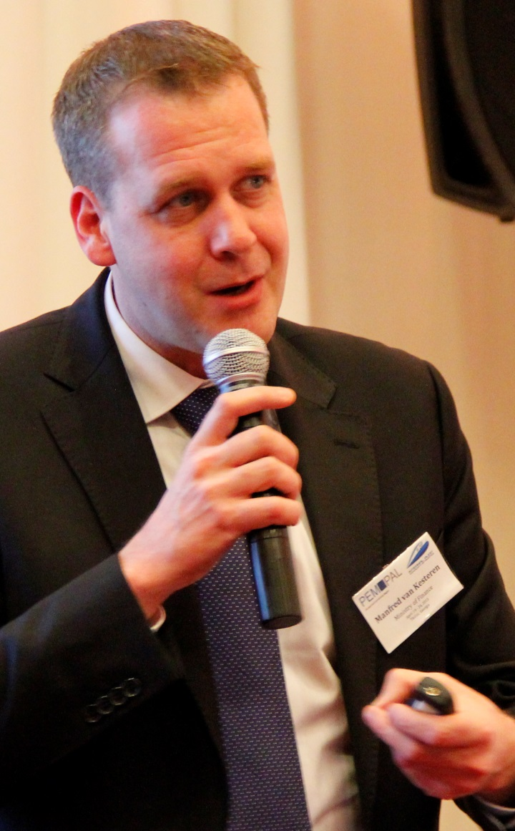

Holandija
Manfred van Kesteren
Način na koji razmišljamo na sastancima PEMPAL-a su me naterali da ponovo analiziram našu revizorsku proceduru, na primer, praćenje na osnovu povratnih informacija.
Radim na nekoliko projekata i to mi daje mogućnost da kanališem iskustva između ekspertskih grupa.

Slide 11

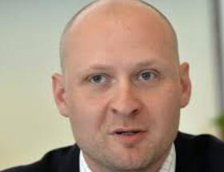
Radne grupe su bile vrlo relevantne i od pomoći za našu reformsku agendu. Posebno mi se svideo nivo stručnog znanja i uključenosti svih učesnika.
U Republici Češkoj se trenutno sprovodi reforma sistema interne kontrole u javnom sektoru. Konferencija nam je dala korisne povratne informacije. Ideje i sugestije stručnjaka ZPIR mogu u značajnom obimu da doprinesu unapređivanju nacrta našeg Zakona o internoj kontroli.
Lukáš Wagenknecht,
prvi zamenik ministra finansija
Republika Češka

Slide 12
KAKO DOLAZIMO DO DODATE VREDNOSTI ZPIR-a?
ZPIR takođe sprovodi ankete zemalja članica kako bi procenila nivo ostvarenog napretka u oblasti interne revizije i uloge ZPIR.
Rezultati ankete pokazuju očigledan postignuti napredak koji je ostvarila većina zemalja članica ZPIR sa značajnim uticajem PEMPAL-a na reforme koje se sprovode u tim zemljama:
Zemlja |  | 2007 | 2011 | 2014 | Napredak | Uticaj
1 | Albanija | 40,0 | 51,0 | 54,5 | 26,61% | Umeren
2 | Jermenija | 10,0 | 41,5 | 78,0 | 87,18% | Značajan
3 | Belorusija | 0,0 | 0,0 | N/A | - | Nizak
4 | BIH_Federacija | 0,0 | 25,0 | 59,5 | 100,00% | Značajan
5 | BIH_državni nivo | 0,0 | 45,0 | 55,5 | 100,00% | Značajan
6 | Bugarska | 30,0 | 64,0 | 72,0 | 58,33% | Visok
7 | Hrvatska | 45,0 | 66,0 | 81,0 | 44,44% | Umeren
8 | Gruzija | 0,0 | 27,5 | 58,0 | 100,00% | Visok
9 | Mađarska | N/A | 60,0 | 72,5 | 17,24% | Umeren
10 | Kazahstan | 0,0 | 10,0 | 15,0 | 100,00% | Značajan
11 | Republika Kirgiz | 15,0 | 38,0 | 47,0 | 68,09% | Visok
12 | Moldavija | 20,0 | 50,0 | 70,0 | 71,43% | Značajan
13 | Crna Gora | N/A | 40,0 | 67,5 | 40,74% | Umeren
14 | Rumunija | 42,5 | 70,5 | 76,0 | 44,08% | Umeren
15 | Rusija | 0,0 | 5,0 | 23,5 | 100,00% | Značajan
16 | Srbija | 0,0 | 57,5 | 74,0 | 100,00% | Značajan
17 | Tadžikistan | 0,0 | 40,0 | 56,0 | 100,00% | Značajan
18 | Ukrajina | 10,0 | 19,5 | 57,5 | 82,61% | Značajan
19 | Uzbekistan | 0,0 | 5,0 | 5,0 | 100,00% | Značajan

Slide 13
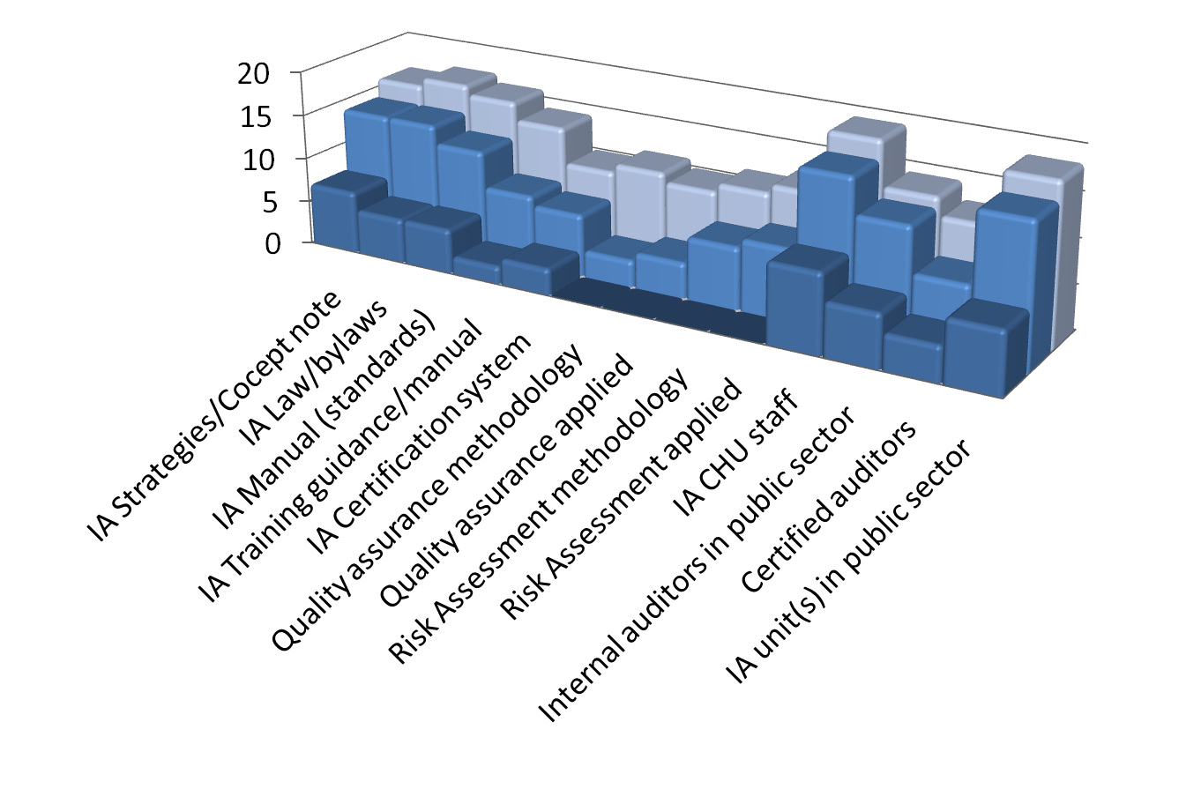
UTICAJ ZPIR po temama
Strategije IR / Konceptna beleška
Zakon o IR / podzakonska akta
Priručnik IR (standardi)
Smernice za obuku IR / priručnik
Sistem sertifikacije IR
Metodologija osiguranja kvaliteta
Primenjeno osiguranje kvaliteta
Metodologija procene rizika
Primenjena procena rizika
Kadar CHJ IR
Interni revizori u javnom sektoru
Certifikovni revizori
Jedinica(e) IR u javnom sektoru
2014
2011
2007

Slide 14
UTICAJ ZPIR:
PRE I POSLE
2014
2011
2007

Slide 15
POMOĆ RADNIH GRUPA ZA
  Razmevanje i primenu Međunarodnih standarda i najboljih praksi
  Razvijanje dobrog razumevanja funkcije IR
  Otkrivanje testiranih alatki i tehnika
  Učenje na osnovu iskustava zemalja i identifikovanje najboljih pristupa za našu zemlju
  Unapređivanje kvaliteta interne revizije u svim zemljama članicama ZPIR

Slide 16
AKTIVNOSTI
Plenarni sastanak
Na 2 plenarna sastanaka je učestvovalo približno 166 učesnika
Radna gurpa
Na 13 sastanaka radnih grupa je učestvovalo približno 489 učesnika
Video konferencije
Na 10 video konferencija je prisustvovalo približno 58 učesnika
Studijske posete
Stotine prezentacija i evaluacionih anketa, hiljade e-mailova, wiki-postova i odgovorenih pitanja …
Na 5 studijskih poseta je učestvovalo približno 70 učesnika
Ostalo

Slide 17




Stvaranje jedinstvenog znanja
Obrazac dobre prakse Priručnika interne revizije
Obrazac dobre prakse Priručnika kontinuiranog profesionalnog razvoja
Korpus znanja interne revizije
Procena rizika u planiranju revizije
Konceptna beleška RIFIX-a (O ulogama i odnosima interne revizije sa finansijskom inspekcijom i eksternom revizijom)
Priručnik za osiguranje i unapređenje kvaliteta
Saopštenja
Konceptna beleška RIFIX-a
Priručnik za osiguranje i unapređenje kvaliteta

Slide 18
Ciljevi izlaznog rezultata PEMPAL-a
Cilj 1: Prioriteti iz oblasti upravljanja javnim finansijama vlada zemalja članica su obrađeni mrežnom PFM platformom
DETALJNOST I RELEVANTNOST

Slide 19
Cilj 1: PRIORITETI IZ OBLASTI UPRAVLJANJA JAVNIM FINANSIJAMA VLADA ZEMALJA ČLANICA SU OBRAĐENI MREŽNOM PFM PLATFORMOM
Kako bi se identifikovali tematski prioriteti članstva, Izvršni odbor (IO) prikuplja predloge članova preko angažovanja Aktivista programa rada, koji su organizovani tokom događaja. Oni identifikuju i prioritizuju tematske oblasti, teme i aktivnosti koji će pomoći u oblikovanju budućih događaja. Proces prioritizacije teče tokom održavanja događaja putem otvorene diskusije i direktnog glasanja članova, uz prethodnu i naknadnu kontrolu koju obavlja IO ZPIR. Pored toga, IO organizuje on-line ankete koje se direktno sprovode sa MF zemalja članica kako bi se razjasnile i potvrdile prioritetne reformske oblasti budućeg rada ZPIR.
Na osnovu inputa IO podržanih od strane ZPIR, Resursni tim razvija nacrt Planova aktivnosti, koji se prosleđuju članovima IO radi konsultacija. IO ZPIR formalno odobrava ažurirane Planove aktivnosti. Pored opštih Planova aktivnosti ZPIR, takođe se razvijaju i odobravaju dodatni planovi aktivnosti tematskih grupa koje su osnovane u okviru ZPIR.
Ubrzo nakon odobrenja Strategije PEMPAL-a za period 2012-2017. godine od strane Upravnog odbora, Izvršni odbor ZPIR je utvrdio dole navedene strateške ciljeve u planu aktivnosti za period 2012-2014. godine koje ZPIR treba da postigne do 2017. godine u okviru strateškog plana ZP.

Slide 20
Cilj 1: PRIORITETI IZ OBLASTI UPRAVLJANJA JAVNIM FINANSIJAMA VLADA ZEMALJA ČLANICA SU OBRAĐENI MREŽNOM PFM PLATFORMOM
Ovi ciljevi su blisko povezani sa ciljevima Strategije PEMPAL-a:
Cilj 1: Prioriteti iz oblasti upravljanja javnim finansijama vlada zemalja članica su obrađeni mrežnom PFM platformom.
ZPIR se bavila prioritetima iz oblasti upravljanja javnim finansijama koje su vlade zemalja članica identifikovale putem transparentnog i visoko inkluzivnog procesa koji je ostvaren na sledeći način:
Identifikovanjem primera dobrih praksi i razvijanjem smernica o proceni rizika
Razvijanjem jedinstvenog seta alatki za osiguranje kvaliteta
Referentnim upoređivanjem sistema interne revizije
Elaboriranjem primera dobrih praksi u oblasti sprovođenja obuka i sertifikacije internih revizora
Razvijanjem priručnika interne revizije
Utvrđivanjem uloga i odnosa između interne revizije, eksterne revizije i finansijske inspekcije.

Slide 21
Ciljevi izlaznog rezultata PEMPAL-a
Cilj 2: Članovima su obezbeđeni kvalitet resursa i usluge mreže, podržavanje relevantnih praksi iz oblasti upravljanja javnim finansijama

Slide 22
Cilj 2: ČLANOVIMA SU OBEZBEĐENI KVALITET RESURSA I USLUGE MREŽE, PODRŽAVANJE RELEVANTNIH PRAKSI IZ OBLASTI UPRAVLJANJA JAVNIM FINANSIJAMA (1)
U Akcionom planu za period 2012-2014. godine, ZPIR je ustanovio sledeće aktivnosti radi postizanja ovog cilja:
Unapređivanje resursa mreže nastavljanjem izgradnje biblioteke koja sadrži zakone, politike, procedure i primere dobrih praksi koji se odnose na oblast interne revizije.
Korišćenje wiki stranica kao sredstva za upravljanje znanjem i tehnologije platforme za deljenje kapaciteta za potrebe članova, podržano redovnim izdavanjem biltena, te putem društvenih medija kao što je Facebook.
Pomaganje u procesu učenja uz pomoć kolega između naprednijih zemalja.
Organizovanje jednog plenarnog sastanka za sve članove na godišnjem nivou, kao i sastanaka tri radne grupe koje se sastaju dva puta godišnje, te do četiri studijske posete na godišnjem nivou, uključujući jednu koja je planirana za članove IO. Pored toga, članovi učestvuju na mešovitom plenarnom sastanku Zajednica praksi na temu rezultata studije o upravljanju javnim finansijama kako bi se pomoglo u procesu analiziranja i ažuriranja strateške vizije za internu reviziju širom regiona ECA zemalja.

Slide 23
Ciljevi izlaznog rezultata PEMPAL-a
Cilj 3: Izgrađena i održavana finansijsko-održiva mreža profesionalaca iz oblasti upravljanja javnim finansijama, posvećena unapređivanju praksi iz oblasti upravljanja javnim finansijama
KVALITET

Slide 24
Cilj 3: IZGRAĐENA I ODRŽAVANA FINANSIJSKO-ODRŽIVA MREŽA PROFESIONALACA IZ OBLASTI UPRAVLJANJA JAVNIM FINANSIJAMA, POSVEĆENA UNAPREĐIVANJU PRAKSI IZ OBLASTI UPRAVLJANJA JAVNIM FINANSIJAMA (1)
Evolucija ka profesionalnoj mreži je bio jedan od ciljeva ZPIR, a kao što je navedeno u Akcionom planu za period 2012-2014. godine. Pored toga, ZPIR je razmatrala mogućnost generisanja prihoda putem eksternog osiguranja kvaliteta sistema interne revizije različitih zemalja.
Kako bi postigao ovaj cilj, ZPIR raspolaže primerima dobre prakse korišćenjem Čuvara vrednosti zajednice kao grupe podrške. Radi postizanja ovog cilja, ZPIR raspolaže primerima dobre prakse. Traže se načini za promovisanje održivosti članstva putem osiguravanja visoko kvalitetnog članstva. Na osnovu preporuka Čuvara vrednosti, postoje dva različita pristupa koja se odnose na proces slanja poziva za učestvovanje na događajima. Kako bi se osigurala održivost i kvalitet članstva, IO je uspostavila pravilo jednog učesnika kojeg nominuje ZPIR i drugog kojeg nominuje MF date zemlje. ZPIR poziva većinu aktivnih članova, kao i one koji su zaduženi za pitanja politike reformi u svojim zemljama. ZPIR je takođe uspostavila snažan proces nominovanja učesnika koji se primenjuje za potrebe događaja koje organizuju radne / tematske grupe ZPIR.
Zemlje članice PEMPAL-a (Rumunija, Kazahstan, Mađarska, Crna Gora, Ruska Federacija, Jermenija, Gruzija, Albanija, Ukrajina i Hrvatska) su bile zemlje domaćini događaja ZPIR tokom implementacionog perioda Strategije. Svaka zemlja domaćin je pružila značajan doprinos u naturi za potrebe organizovanja događaja ZPIR. Obično, zemlje domaćini obezbeđuju prezentacije i učestvovanje stručnjaka, te organizuju (o sopstvenom trošku) jednu zvaničnu večeru i elemente društvenog programa. Pored toga, značajan doprinos agendama događaja pružaju i sami članovi iz datih zemalja, predstavljanjem velikog broja prezentacija po zemljama, kao i različitih dokumenata, grupnih fotografija, štampanjem dokumenata, kao i u svim slučajevima, pružanjem logičke podrške na licu mesta.

Slide 25
Ciljevi izlaznog rezultata PEMPAL-a
Cilj 4: Podignut je nivo osvešćenosti visokih vladinih i političkih nivoa o benefitima i vredostima uključivanja preko mreže PEMPAL-a
UTICAJ

Slide 26
Cilj 4: PODIGNUT JE NIVO OSVEŠĆENOSTI VISOKIH VLADINIH I POLITIČKIH NIVOA O BENEFITIMA I VREDOSTIMA UKLJUČIVANJA PREKO MREŽE PEMPAL-a
Posebna pažnja je stavljena na uključenost visokih zvaničnika u aktivnostima za period 2014-2015. godine za koji je planirano održavanje posebnog sastanka visokih zvaničnika i članova ZPIR povećenom temi Primena finansijskog upravljanja i kontrole.
Tokom perioda implementacije Strategije PEMPAL-a, ZPIR je uspostavila saradnju sa sledećim profesionalnim udruženjima ili finansijskim institutima:
  Članovi Izvršnog odbora su posetili Južnu Afriku i podelili iskustva, a tokom posete se ZPIR povezala sa Nacaionalnim trezorom, južnoafričkim odeljkom Instituta internih revizora (IIA JA), Institutom direktora Južne Afrike (IDJA) i Generalnom revizorskom institucijom Južne Afrike (GRIJA).
  Pored toga, ZPIR blisko sarađuje sa državnim revizorskim institucijama zemalja članica, kao i sa Ministarstvima finansija zemalja koje imaju napredni sistem interne revizije. Sve informacije koje se odnose na interakciju ZPIR sa gore pomenutim organizacijama se mogu naći na websajtu PEMPAL mreže.
  Kao presedavajuća ZPIR, g-đa Nino Eliashvili je predstavila iskustva ZPIR tokom sastanka mreže Razvojne zajednice organizacije odbora računovođa u javnom sektoru Južne Afrike (RZOORJSJA) i Udruženja odbora računovođa u javnom sektoru Istočne Afrike (UORJSJA). Sastanak mreže RZOORJSJA / UORJSJA je održan u Južnoj Africi februara 2014. godine. Glavni cilj je bilo deljenje iskustava kroz diskutovanje o faktorima uspeha delotvorne profesionalne mreže, posebno Zajednice prakse interne revizije.
  Neki članovi IO (Edit Nemeth, Ljerka Crnković) su učestvovali su anketi Platforme delotvornih institucija na temu Učenje uz pomoć kolega u razvojnom procesu 2015.

Slide 27
STRATEŠKI CILJEVI ZPIR ZA PERIOD 2015-2017. GODINE
Bavljenje prioritetima zemalja članica i pomaganje članicama u rešavanju izazova iz funkcionalne oblasti ZPIR.
Obezbeđivanje usluga pružanja kvalitetnih resursa i održive mreže za svoje članove koji su usklađeni sa relevantnim najboljim praksama i međunarodnim standardima iz oblasti interne revizije. Promovisanje posvećenog, održivog i profesionalnog članstva koje ima pravo glasa i uticaj, te koje je podržano od strane odgovarajućeg rukovodstva i komunikacionih tehnologija.
Osiguravanje finansijsko održive mreže profesionalaca iz oblasti interne revizije, podržano od strane razvojnih partnera i zemalja članica putem finansijskih i doprinosa u naturi, kao i putem drugih izvora prihoda (na primer, prodaje proizvoda znanja, učestvovanja na događajima ZPIR, itd.)
Podizanje nivoa osvešćenosti visokih vladinih i političkih zvaničnika u vezi benefita i vrednosti uticaja ZPIR na reforme.

Slide 28
STRATEŠKI PRIORITETI ZPIR ZA PERIOD 2015-2017. GODINE
Za potrebe prioritetnih tema za FG 2016-2017., ZPIR će se baviti sledećim:
Primenom finansijskog upravljanja i kontrole sa naglaskom na odgovornost i transparentnost (nova radna grupa)
Odnosom interne revizije sa finansijskom inspekcijom i eksternom revizijom (radna grupa naslednica RIFIX-a)
Praktičnom primenom revizorskog ciklusa, različitim vrstama i modelima revizije, uključujući IT rešenja (nova radna grupa)
Izazovima koji se odnose na Centralne harmonizacijske jedinice u različitim fazama reformi
Promocijom ZPIR, uključujući postojeće proizvode znanja i stečena iskustva u tekućim i prethodno postojećim radnim grupama: Trening i sertifikacija, Kontinuirani profesionalni razvoj, Procena rizika, Osiguranje kvaliteta, Korpus znanja
Predloženi format događaja:
Plenarni sastanci, sastanci radnih grupa, tematski sastanci, sastanci Izvršnog odbora i rukovodećih grupa, studijske posete
Promotivne aktivnosti, uključujući podelu postojećih proizvoda znanja (učestvovanje na nacionalnim i međunarodnim konferencijama)
Savetodavne misije kolega iz ZPIR i uzvratne studijske posete (vrste tematskih sastanaka)
Video konferencije, web vođeni seminari (posebno za tematske grupe)

Slide 29
NOVA METODOLOGIJA DETEKTOVANJA VREDNOSTI
Izvod iz naše baze podataka
Zemlja članica | Neposredna vrednost | Potencijalna vrednost | Primenjena vrednost | Ostvarena vrednost
Gruzija | Korišćenje kontakata, Jean-Pierre, Joop Vrolik, itd. | Korišćenje: | Priručnik interne revizije je u potpunosti usklađen sa proizvodima znanja;
 |  | Studija slučaja procene rizika; vodič za trening i sertifikaciju i procenu kvaliteta | Studija slučaja predstavljena na plenarnom sastanku 2013. godine;
Moldavija | Korišćenje kontakata, Manfred i Ruslana | Deljenje iskustava tokom studijske posete; | Studija slučaja na osnovu obrasca za procenu rizika u procesu obuka internih revizora; nakon treninga je napravljen izveštaj o oceni kojim se pokazalo da su ostvareni trenizi bili visoko cenjeni | Nakon treninga je pripremljen izveštaj o oceni kojim se pokazalo da su ostvareni trenizi bili visoko cenjeni
 |  | Moldavija je u fazi razvoja sistema eksterne procene kvaliteta IR i ima nameru da koristi proizvode koje je razvila mreža PEMPAL-a | 2. Od grupe za trening i sertifikaciju je naučeno o osnovnim principima, kako uvesti program sertifikacije u Moldaviji;
Mađarska | Deljenje iskustava, izgradnja biliskih profesionalnih veza sa ostalim CHJ | Mađarski primer programa treninga i sertifikacije je upoređen sa rezultatima radne grupe za trening i certifikaciju ZPIR, te su otkrivene oblasti za unapređenje; | 1. Studija slučaja za procenu rizika je korišćena za potrebe održavanja dvodnevnog treninga; | Interni revizori, rukovodioci organizacija su prošli kroz trening program (96 lica u prvoj godini), a dobijene povratne informacije su bile vrlo dobre sa prosečnom ocenom 4,8 od 5.
 |  |  | 2. Priručnik interne revizije i Vodič za procenu rizika su korišćeni za unapređenja Priručnika;

Slide 30
Хвала
Спасибо
Thank you
Köszönöm
დიდი მადლობა
Շնորհակալություն

